Slide 1
definições
Sistemas de informação (SI) são componentes inter-relacionados que coletam, armazenam, processam, recuperam e distribuem informações para a tomada de decisão nas organizações. Laudon e Laudon 2000
Um SI contém componentes de software, mas não se restringe a eles. Stamelos et al. 2003
O fator humano integra um SI. Metersky 1993
Tecnologia da informação (TI) é a tecnologia computacional que viabiliza os SIs. Alter 1996
SI ≅ conjunto de processos de negócio da empresa Alter 1996
Prof. Carlo Bellini, UFPB

Slide 2
conceitos básicos
Toda e qualquer empresa só sobrevive e se desenvolve tendo algum diferencial. Classicamente, considera-se como diferencial a política de preços e a qualidade do conjunto de funcionalidades. Mas há outros diferenciais possíveis, como o relacionamento com o cliente, selos de aderência a boas práticas empresariais, etc. Os diferenciais são alcançados por meio de competências essenciais/centrais.
Os principais motivos de investimento em TI empresarial são: busca por maior eficiência por meio de eliminação de redundâncias (especialmente buscando aumento de produtividade), disciplinamento dos processos de negócio, integração tecnológica com outros agentes de negócio (como clientes, fornecedores e governo) e preservação de dados/informações.
O perfeito alinhamento TI-negócios, no mundo “ideal”, refere-se a reproduzir fielmente a organização em seus sistemas de informação e vice-versa. Em outras palavras, refere-se a mapear e codificar todos os processos de negócio dentro dos sistemas informáticos.
Paradoxo da produtividade em TI é o desencontro entre expectativa e realidade quanto ao impacto na produtividade a partir da implantação/atualização da infraestrutura de TI.
A TI já foi considerada recurso estratégico, mas hoje é vista mais como commodity. O modo como é usada, porém, pode ser recurso estratégico.
Prof. Carlo Bellini, UFPB

Slide 3
eficiência
+
forças coercitivas
institucionais
produtividade
investimentos
em TI
paradox lost?
IT doesn’t matter!
commoditização da TI
retorno sobre investimento
Prof. Carlo Bellini, UFPB

Slide 4
exemplo: qualidade de serviços bancários
Transações Financeiras
3,39 análise fatorial (1-5)
0,314 análise de regressão (0-1)
Relacionamento com Cliente
4,21
0,408
3,91
0,128
Qualidade de Serviço
Satisfação
Agências
Imagem
4,03
0,116
Tecnologia da Informação
4,26
0,144
diferencial?
commodity?
Bellini, Lunardi e Henrique 2005
Bellini e Pereira 2007
Prof. Carlo Bellini, UFPB

Slide 5
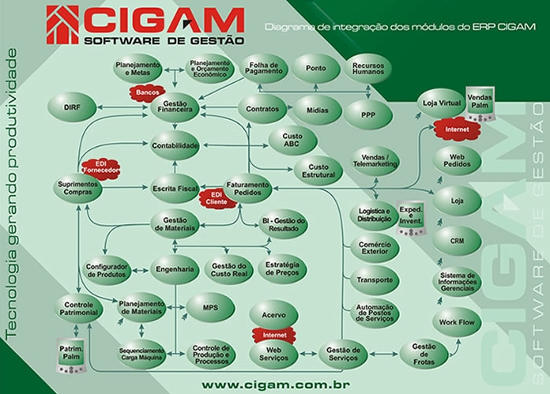
Professor: Carlo G. P. Bellini

Slide 6
projetos de sistemas integrados de gestão
Melhores práticas (best practices)
PMBOK – project management body of knowledge
SWEBOK – software engineering body of knowledge
BIZBOK – business architecture
DMBOK – data management
Mapeamento dos processos de negócio (entradas, processamento, saídas de cada atividade da empresa): 2 anos, com auxílio de consultoria de implantação de sistema ERP
Buscar no mercado de sistemas o que melhor se encaixa nas necessidades e possibilidades da empresa (funcionalidade, custo, manutenção, complexidade, etc.)
  sistema padrão
  sistema customizado
Prof. Carlo Bellini, UFPB

Slide 7
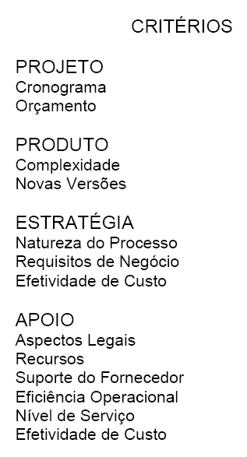
Melhores Práticas Mundiais – Práticas Distintivas Locais
modificar sistema
(customizar sistema)
modificar processo
(padronizar empresa)
práticas da organização
desenvolver interface
desenvolver
sistema específico
práticas da indústria
realizar processo “manual” (fora do sistema principal)
não executar processo
Prof. Carlo Bellini, UFPB
Bervian e Bellini 2006

Slide 8
impacto de sistema ERP em rotinas de trabalho
2,63
suporte tecnológico
2,50
interface com o usuário
3,34
estruturação das informações
2,27
produtividade
3,27
controle gerencial
3,40
formalização do trabalho
2,70
satisfação do cliente
3,56
motivação
2,18
desenvolvimento humano
2,75
organograma/hierarquia
2,56
funções
Prof. Carlo Bellini, UFPB
Strauss e Bellini 2008

